Slide 1
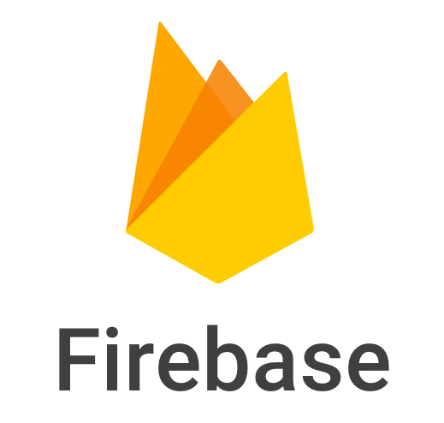
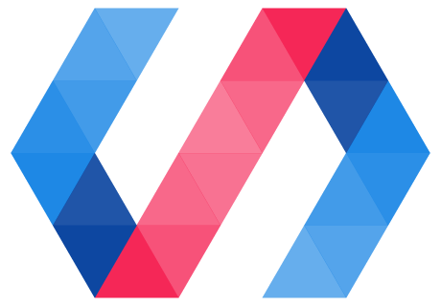
Polymer – Project
El futuro de los Web Components
Para web apps

Slide 2
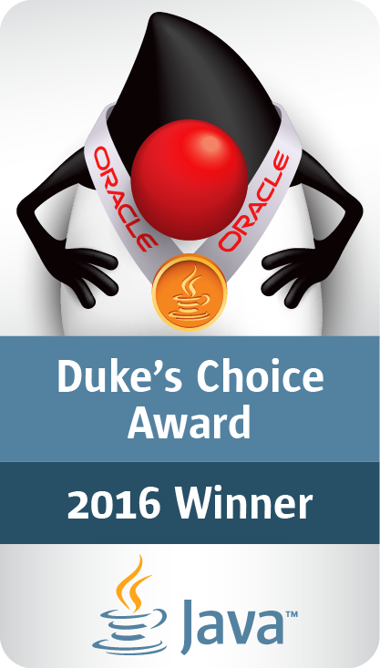
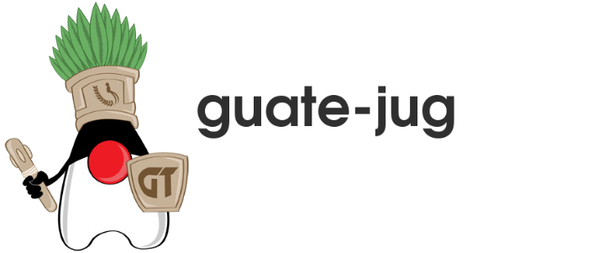
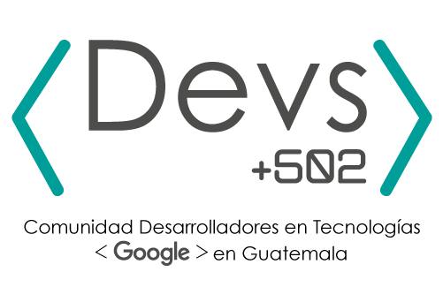
¿Quién?
Jorge Alejandro Cajas Mota jac.mota@gmail.com

Slide 3

¿Firebase?
Herramientas con súper poderes para tus apps
Inició su desarrollo a finales de 2011
Es un proyecto mantenido por google a partir de 2016
Son herramientas para desarrollo sin preocuparnos por infraestructura
Multiplataforma, Android, iOS, Web, etc.

Slide 4
¿Por qué usar Firebase?
Tiempos de desarrollo cortos
Aplicaciones escalables sin preocuparnos por la infraestructura
Datos en tiempo real y tolerancia a fallos en la conexión
Seguridad de los datos de mis usuarios
SDK Disponibles para múltiples plataformas

Slide 5
Herramientas Disponibles
Autenticación de Usuarios
Base de Datos en Tiempo Real
Cloud Messaging
Almacenamiento
Hosting de contenido estático
Crash Reporting
Configuración Remota
Analytics

Slide 6
Autenticación de usuarios
Sistema de autenticación completo, con integraciones a Google Login, Facebook, Github, email/password, etc

Slide 7
Base de Datos en tiempo Real
Una base de datos NoSQL alojada en la nube.
Los datos se almacenan en formato JSON, se sincronizan en milisegundos en todos los dispositivos conectados y están disponibles cuando tu app pierde la conexión.
Sistema de Reglas para el acceso de los datos de los usuarios

Slide 8
Hosting
Certificado SSL proporcionado automáticamente.
Contenido súper rápido en todo el mundo.
Compatibilidad con enrutamiento del lado cliente.
Implementaciones atómicas y reversiones con un solo clic.

Slide 9
Almacenamiento
Subidas y descargas robustas en segundo plano, independientemente de la calidad de la red.
Autorización segura de clientes, integrada con Authentication.
Almacenamiento de datos con escala en petabytes, respaldado por Google Cloud Storage.
Sistema de Reglas para el acceso de los Datos del usuario.

Slide 10
Seguridad
Sistema de Seguridad basado en reglas
Las Reglas se describen en un archivo JSON que hace match con la estructura de la Base de datos o el almacenamiento

Slide 11
Ventajas
Acorta los tiempos de prototipos o desarrollos completos al contar con herramientas que satisfacen las necesidades básicas de una app, como la autenticación, el almacenamiento, bases de datos, etc.
Seguridad de los datos de los usuarios en sistemas de reglas simples de escribir y de entender.
Alta disponibilidad de los datos y tolerancia a fallas en la conexión del cliente

Slide 12
Desventajas
Al contar con una Base de Datos NoSQL, el modelado de datos puede ser complicado, se recomienda para la recolección/ distribución de datos en tiempo real.
Es complicado escribir una API para nuestra aplicación
Nuestra Data esta en manos de google…..

